Slide 1
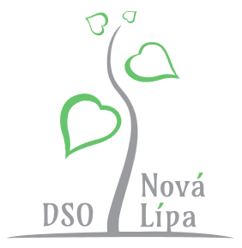

2. Shromáždění starostů/2025
.
19.6.2025, Žirovnice

Slide 2
Program setkání:
Zahájení - 17:00
Prezence, úvod
Usnášeníschopnost, schválení programu, zapisovatele, ověřovatelů
Informace o přezkoumání hospodaření 2024
Závěrečný účet a závěrka Nová Lípa, s. o. za rok 2024 – schválení
Projekt „Propojování vodárenských soustav“ – schválení výběru dodavatele na VZ „První projektová fáze přivaděče Pacov - Kamenice nad Lipou - Pelhřimov – Žirovnice“ a „Vyhodnocení předpokládaných vlivů aktualizace ZÚR Kraje Vysočina na životní prostředí pro účel návrhu koridoru vedení trasy vodovodního přivaděče Pacov – Kamenice nad Lipou – Pelhřimov a Kamenice nad Lipou – Žirovnice“ (omezený počet zapojených obcí)
Mimořádné členské příspěvky za služby za období 3/2025 – 6/2025
Informace o činnosti 3/2025 – 6/2025, informace o nových dotačních možnostech
Informace o návrhu projektu spolupráce s MAS Via rustica, z.s.
Různé

Slide 3
Program setkání:
Usnesení 12/2025
Shromáždění starostů Nová Lípa, s. o. schvaluje program jednání.
Hlasování: Pro…, proti…., zdržel se…
Usnesení 13/2025
Shromáždění starostů Nová Lípa, s. o. schvaluje zapisovatelku Michaelu Šustrovou a schvaluje ověřovatele (R. Vopravil, Z. Rajdlík)
Hlasování: Pro…, proti…., zdržel se…

Slide 4
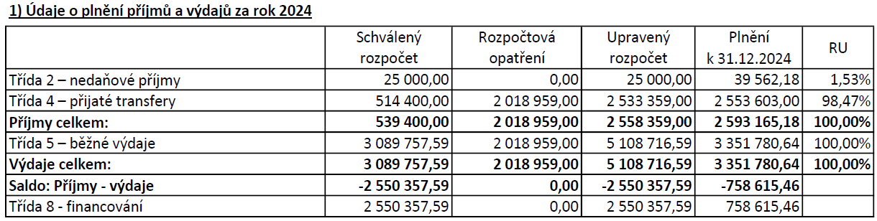
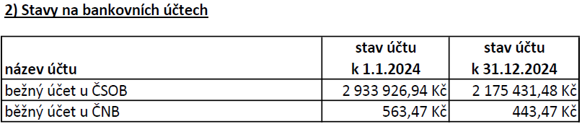
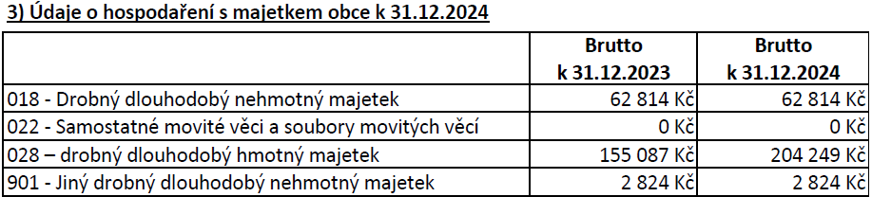
3., 4. Ověření hospodaření a
Návrh závěrečného účtu- rok 2024

Slide 5
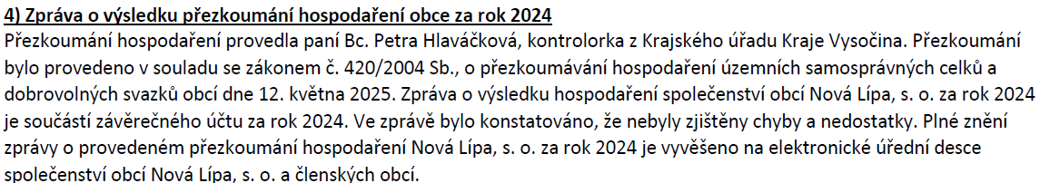
Shromáždění starostů Nová Lípa, s. o. bere na vědomí výsledek ověření hospodaření Nová Lípa, s. o. za rok 2024.
Usnesení 14/2025
Shromáždění starostů Nová Lípa, s. o. schvaluje Závěrečný účet a závěrku za rok 2024.
Hlasování: Pro…, proti…., zdržel se…

Slide 6
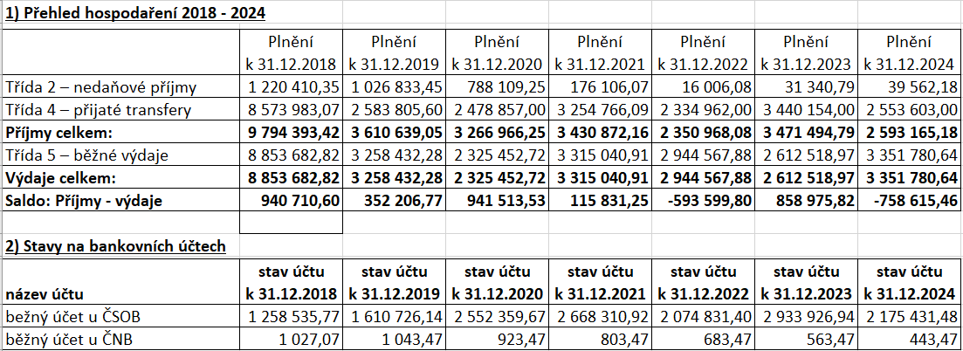

Slide 7
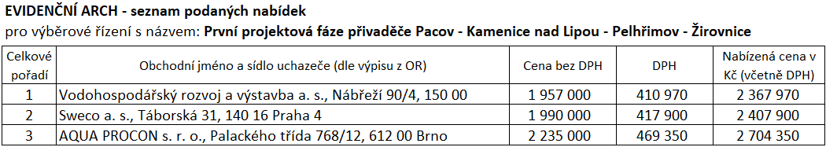
5. Projekt „Propojování vodárenských soustav“
První projektová fáze přivaděče Pacov – Kamenice nad Lipou – Pelhřimov - Žirovnice
Schválení výběru dodavatele na VZ:
Komise pro hodnocení nabídek vyhodnotila předložené nabídky dle hodnotícího kritéria – nejnižší nabídková cena vč. DPH a rozhodla, že nejlépe splnila hodnotící kritérium nabídka uchazeče Vodohospodářský rozvoj a výstavba a. s., IČO: 47116901
Usnesení 15/2025
Shromáždění starostů Nová Lípa, s. o. schvaluje výběr dodavatele na veřejnou zakázku:
„ První projektová fáze přivaděče Pacov - Kamenice nad Lipou - Pelhřimov – Žirovnice“
Hlasování: Pro…, proti…., zdržel se…

Slide 8
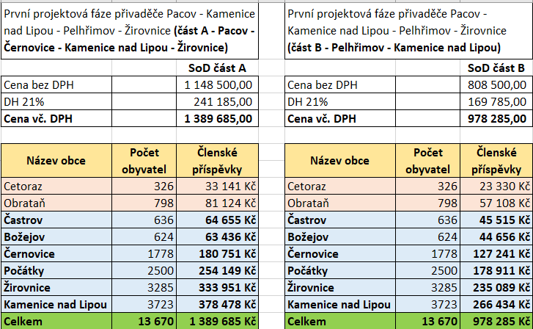
5. Projekt „Propojování vodárenských soustav“
První projektová fáze přivaděče Pacov – Kamenice nad Lipou – Pelhřimov - Žirovnice
Rozúčtování úhrady nákladů projektu dle počtu obyvatel zapojených obcí:
Shromáždění starostů Nová Lípa, s. o. bere na vědomí rozúčtování nákladů projektu dle počtu obyvatel zapojených obcí:
Hlasování: Pro…, proti…., zdržel se…

Slide 9
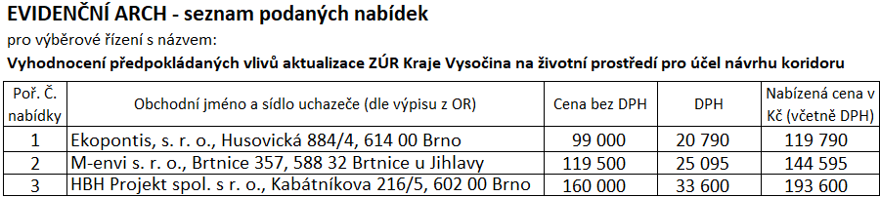
5. Projekt „Propojování vodárenských soustav“
Vyhodnocení předpokládaných vlivů aktualizace ZÚR Kraje Vysočina na životní prostředí pro účel návrhu koridoru vedení trasy vodovodního přivaděče Pacov – Kamenice nad Lipou – Pelhřimov a Kamenice nad Lipou – Žirovnice
Schválení výběru dodavatele na VZ:
Komise pro hodnocení nabídek vyhodnotila předložené nabídky dle hodnotícího kritéria – nejnižší nabídková cena vč. DPH a rozhodla, že nejlépe splnila hodnotící kritérium nabídka uchazeče Ekopontis, s. r. o., IČO: 03866866
Usnesení 16/2025
Shromáždění starostů Nová Lípa, s. o. schvaluje výběr dodavatele na veřejnou zakázku:
„ Vyhodnocení předpokládaných vlivů aktualizace ZÚR Kraje Vysočina na životní prostředí pro účel návrhu koridoru vedení trasy vodovodního přivaděče Pacov – Kamenice nad Lipou – Pelhřimov a Kamenice nad Lipou – Žirovnice“
Hlasování: Pro…, proti…., zdržel se…

Slide 10
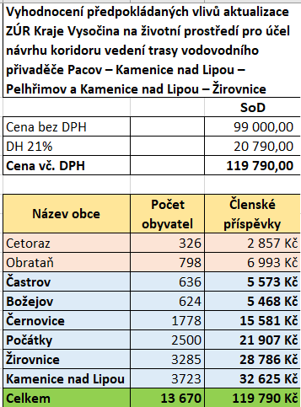
5. Projekt „Propojování vodárenských soustav“
Vyhodnocení předpokládaných vlivů aktualizace ZÚR Kraje Vysočina na životní prostředí pro účel návrhu koridoru vedení trasy vodovodního přivaděče Pacov – Kamenice nad Lipou – Pelhřimov a Kamenice nad Lipou – Žirovnice
Rozúčtování úhrady nákladů projektu dle počtu obyvatel zapojených obcí:
Shromáždění starostů Nová Lípa, s. o. bere na vědomí rozúčtování nákladů projektu dle počtu obyvatel zapojených obcí:
Hlasování: Pro…, proti…., zdržel se…

Slide 11
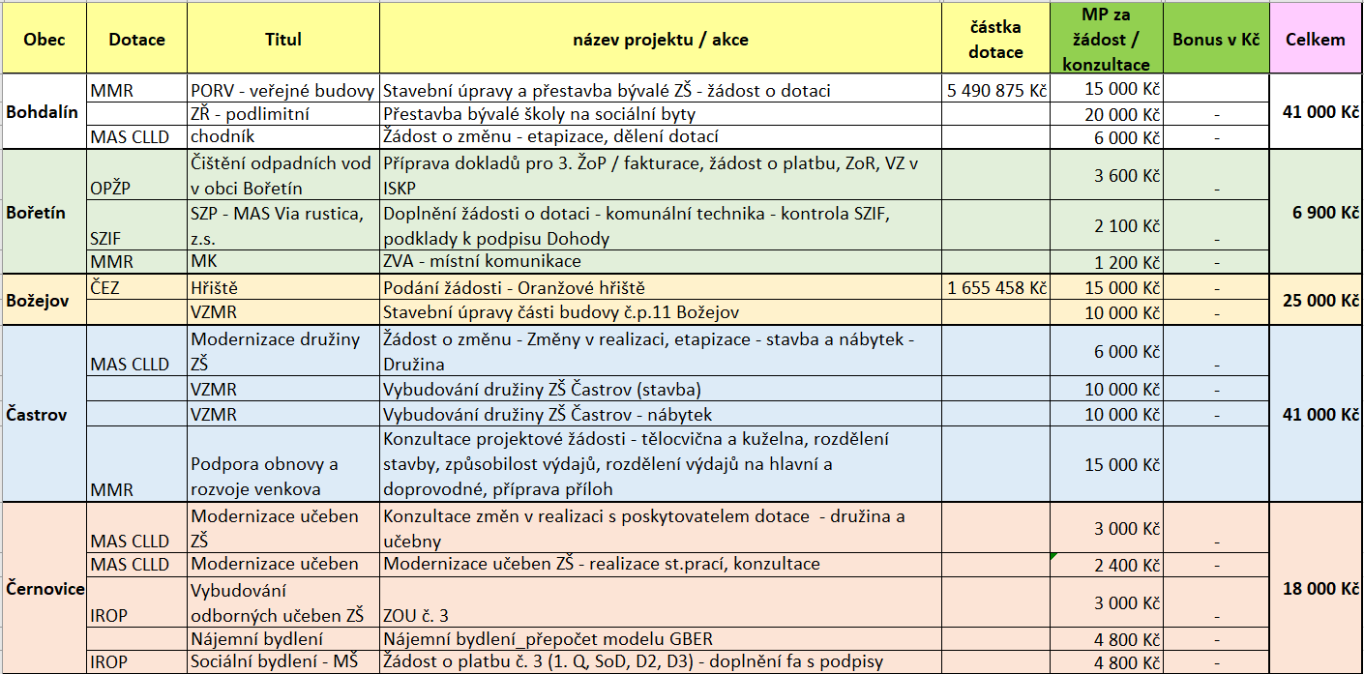
6. Mimořádné Příspěvky Služby březen 2025 – červen 2025

Slide 12
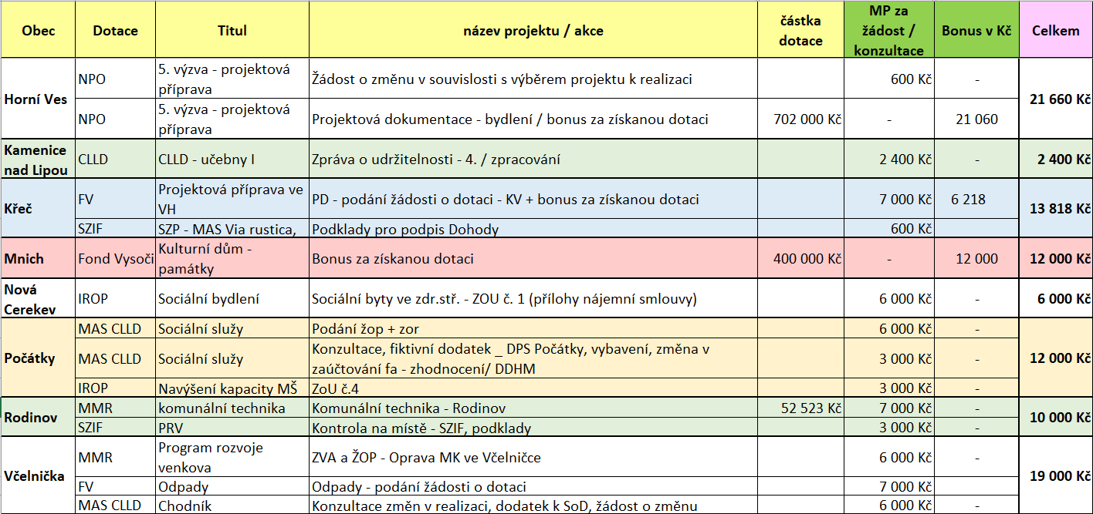

Slide 13
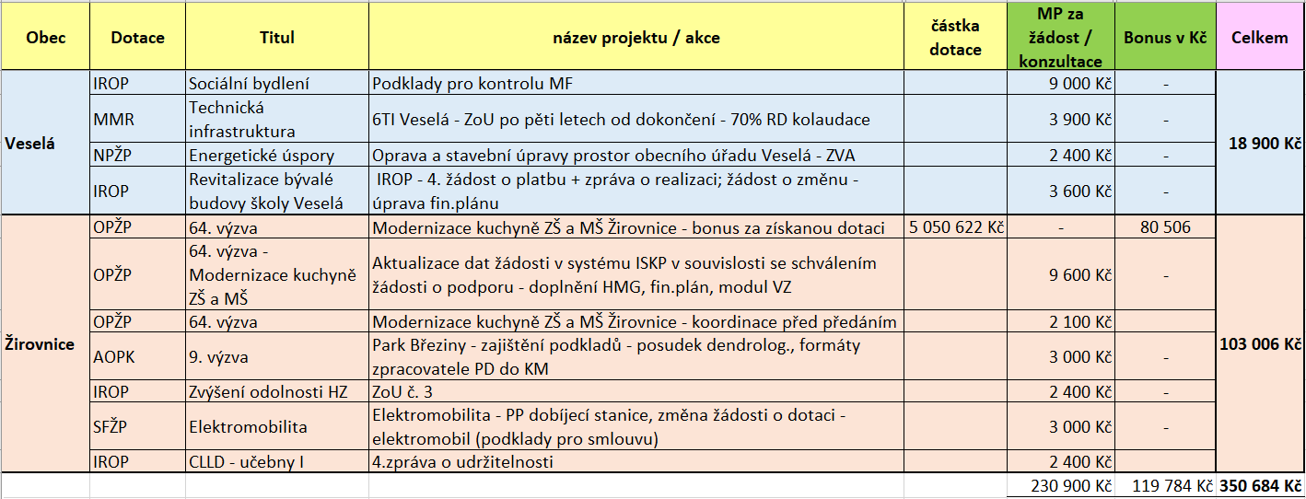
Usnesení 17 /2025
Shromáždění starostů Nová Lípa, s. o. schvaluje mimořádné členské příspěvky za období březen 2025 – červen 2025 ve výši 350 684,- Kč.
Hlasování: Pro…, proti…., zdržel se…

Slide 15
7. Informace o činnosti 3/2025 – 6/2025
Administrace projektů:
MMR – Včelnička, Bořetín (místní komunikace)
IROP – Černovice SB, Veselá HZ+sociální byty, Počátky SB
SFŽP - Zateplení KD Veselá,
MV + Kraj Vysočina - HZ Veselá,
SFŽP – Ekomobilita Černovice, Žirovnice
OPŽP – Vrt Střítež, ČOV Bořetín
OPŽP - Gastro Žirovnice
IROP/MAS - Modernizace učeben a družiny ZŠ Černovice – 3 veřejné zakázky, stavební úpravy, dodávka nábytku – I.+II. Etapa, IT vybavení
MK, IROP - Kulturní dům v Mnichu – oprava střech KD
IROP/ MAS - Vybudování družiny ZŠ Častrov – stavba, nábytek
IROP/ MAS – Zřízení chodníku – Bohdalín
IROP/MAS – Modernizace chodníků – Včelnička
IROP/MAS – Vybudování zázemí peč.služby - DPS Počátky
Administrace projektů v udržitelnosti
ISKP 2014+, ISKP 21+ zejm. školy, KC, SB;
MMR - Tech.infrastr.

Slide 16
7. Informace o činnosti 3/2025 – 6/2025
Administrace veřejných zakázek:
VZMR:
Modernizace učeben a družiny ZŠ Černovice – IT vybavení
Kulturní dům v Mnichu – oprava střech KD
Božejov – Stavební úpravy části budovy č.p.11 Božejov
Vybudování družiny ZŠ Častrov – stavba
Vybudování družiny ZŠ Častrov - nábytek
Podlimitní VZ:
Přestavba bývalé školy na sociální byty (Bohdalín)

Slide 17
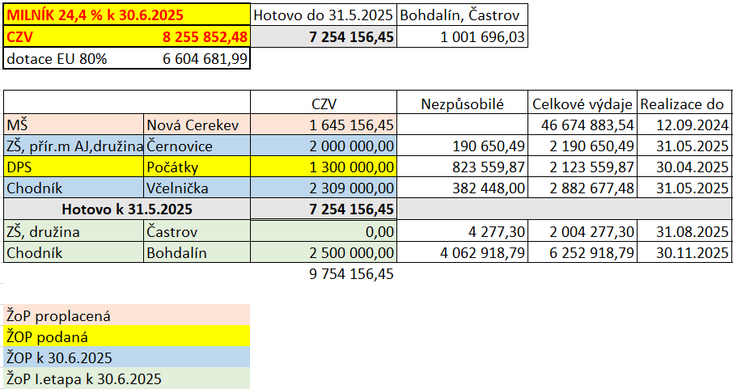
Čerpání alokace
MAS Via rustica – CLLD / IROP

Slide 18
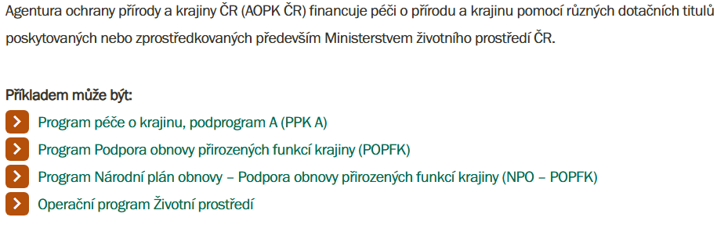
informace o nových dotačních možnostech
MMR – místní komunikace, technická infrastruktura (cca 12/2025)
SFPI - Dostupné bydlení (dříve Nájemní bydlení) - průběžná výzva, dotačně úvěrový program (dotace 25% + max.15% prefer., dot.úvěr)
SFDI – chodníky (intenzita provozu!)
MAS – neproduktivní infrastr. v krajině – lesní a polní cesty (říjen 2025)
MAS - IROP/CLLD – HZ, památky, soc.sl., školy??? – jaro 2026
NSA – podpora regionálního sportu (cca 12/2025)
Nadace ČEZ – oranž.hřiště/podpora regionů – průběžná výzva
MV (GŘ HZS) – HZ, DA, PH (konec června 2025)
AOPK

Slide 19
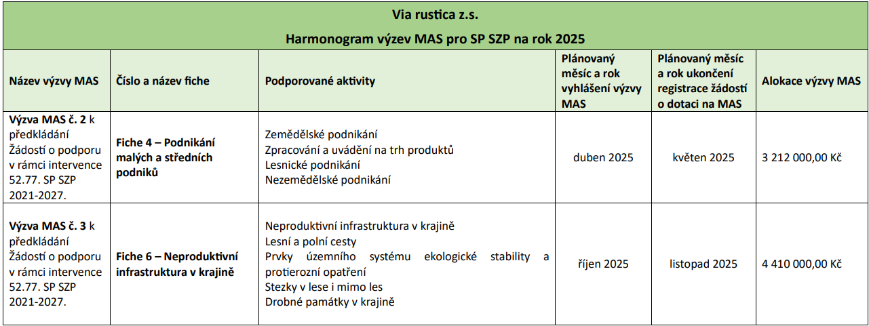
Výzva MAS Via rustica - SZP

Slide 20
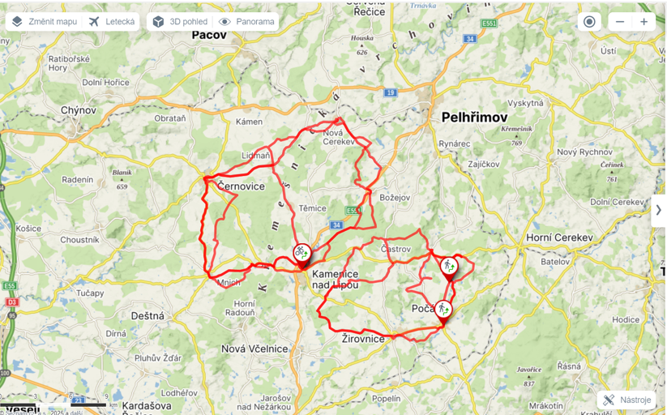
8. Informace o návrhu projektu spolupráce s MAS Via rustica, z.s.
„TURISTICKÉ PROPOJENÍ OBCÍ NOVÁ LÍPA s. o.“
CÍL:
Vytvoření několika turistických okruhů s možností vzájemného propojení pro pěší a cykloturistiku s osazením informačních tabulí a zastávek pro odpočinek.

Slide 21
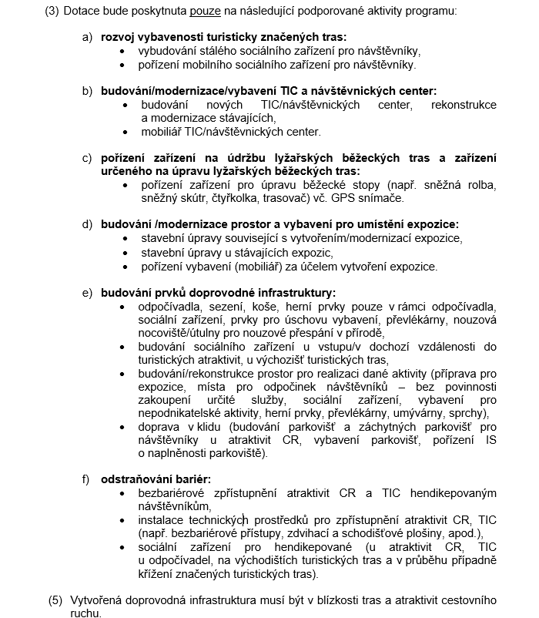
Zásady KV – infrastr. CR (doplňkový k MMR)
Vyhlášení červen/2025
Podávání 4.8.-31.8.2025
Min. dotace – 1 mil. Kč (55%)
Max.dotace – 7 mil. Kč
Spoluúčast 45%
Realizace na území kraje – destinace Vysočina

Slide 22

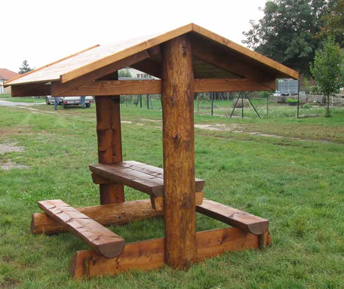
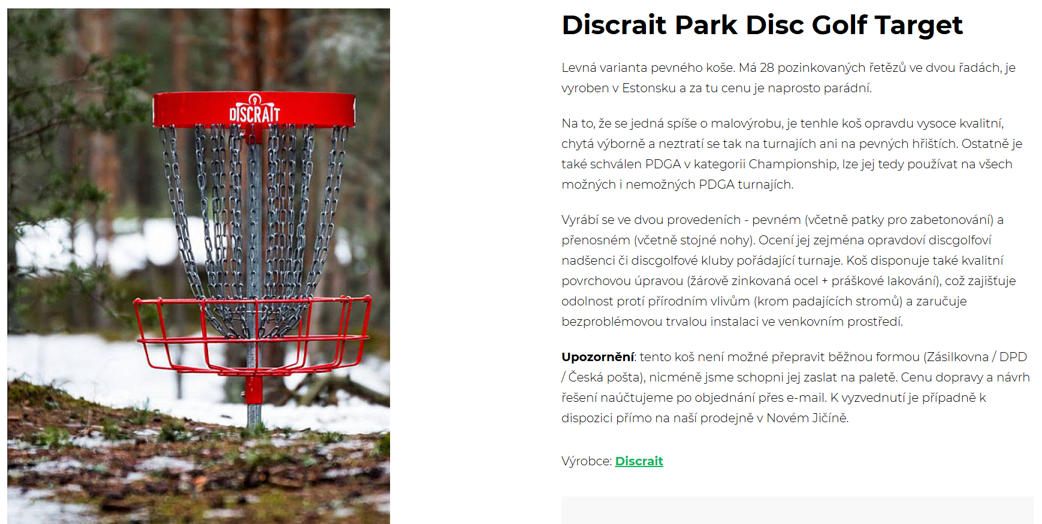
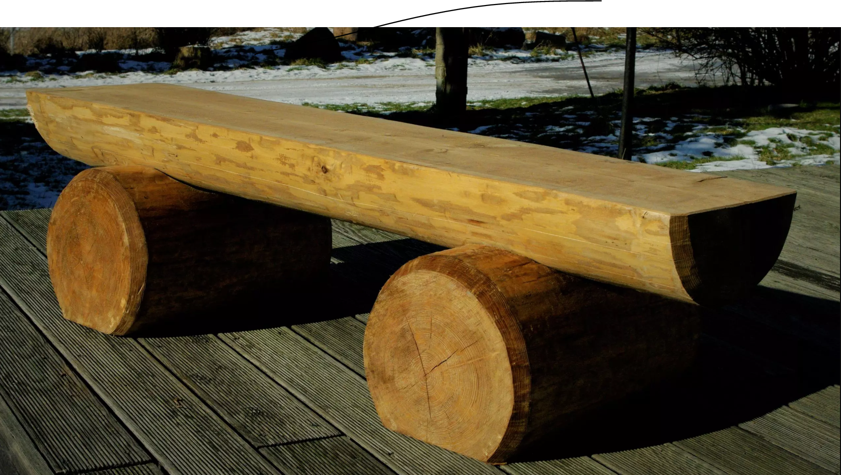
Celkové náklady se budou odvíjet od výše prostředků Via rustica, z.s., v rámci projektu spolupráce v maximální výši, tj. cca 1,5 mil. Kč. Spoluúčast (cca 5%) by hradilo společenství obcí Nová Lípa, s. o.

Slide 23
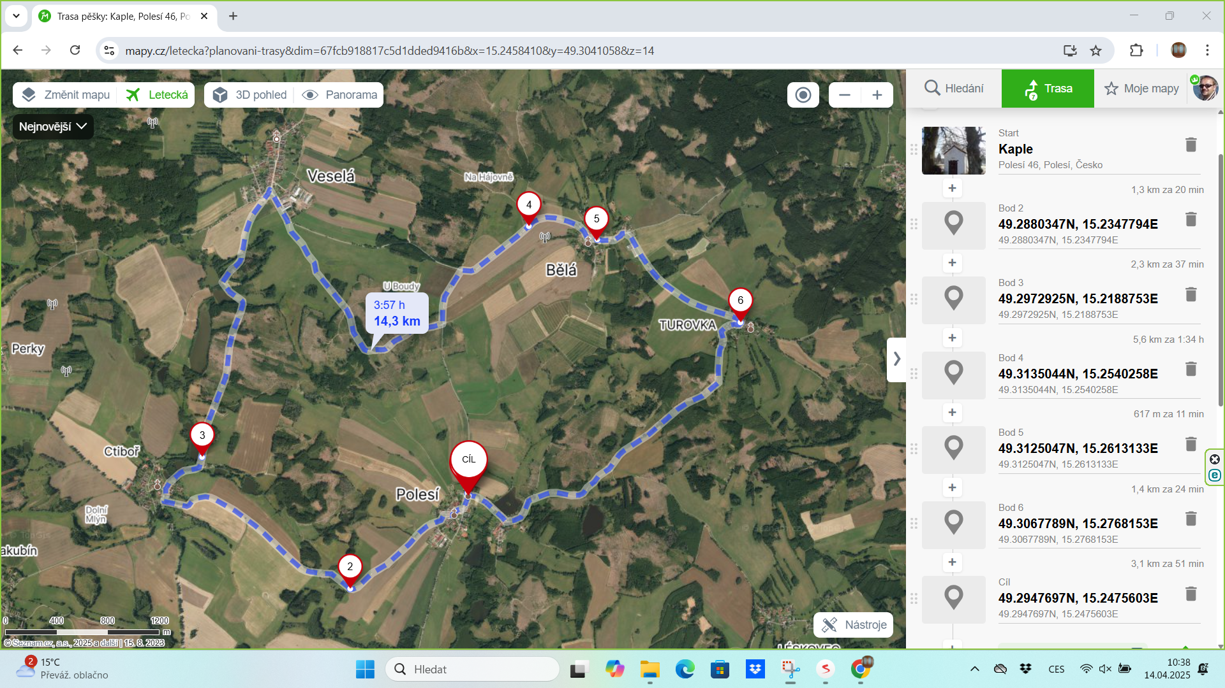
Nápady na trasy v území - Milan

Slide 24
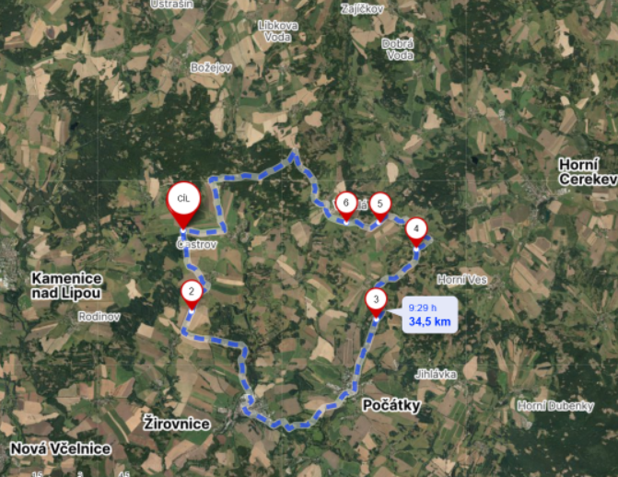
Příklad trasy – reduk. M.Červenka

Slide 25
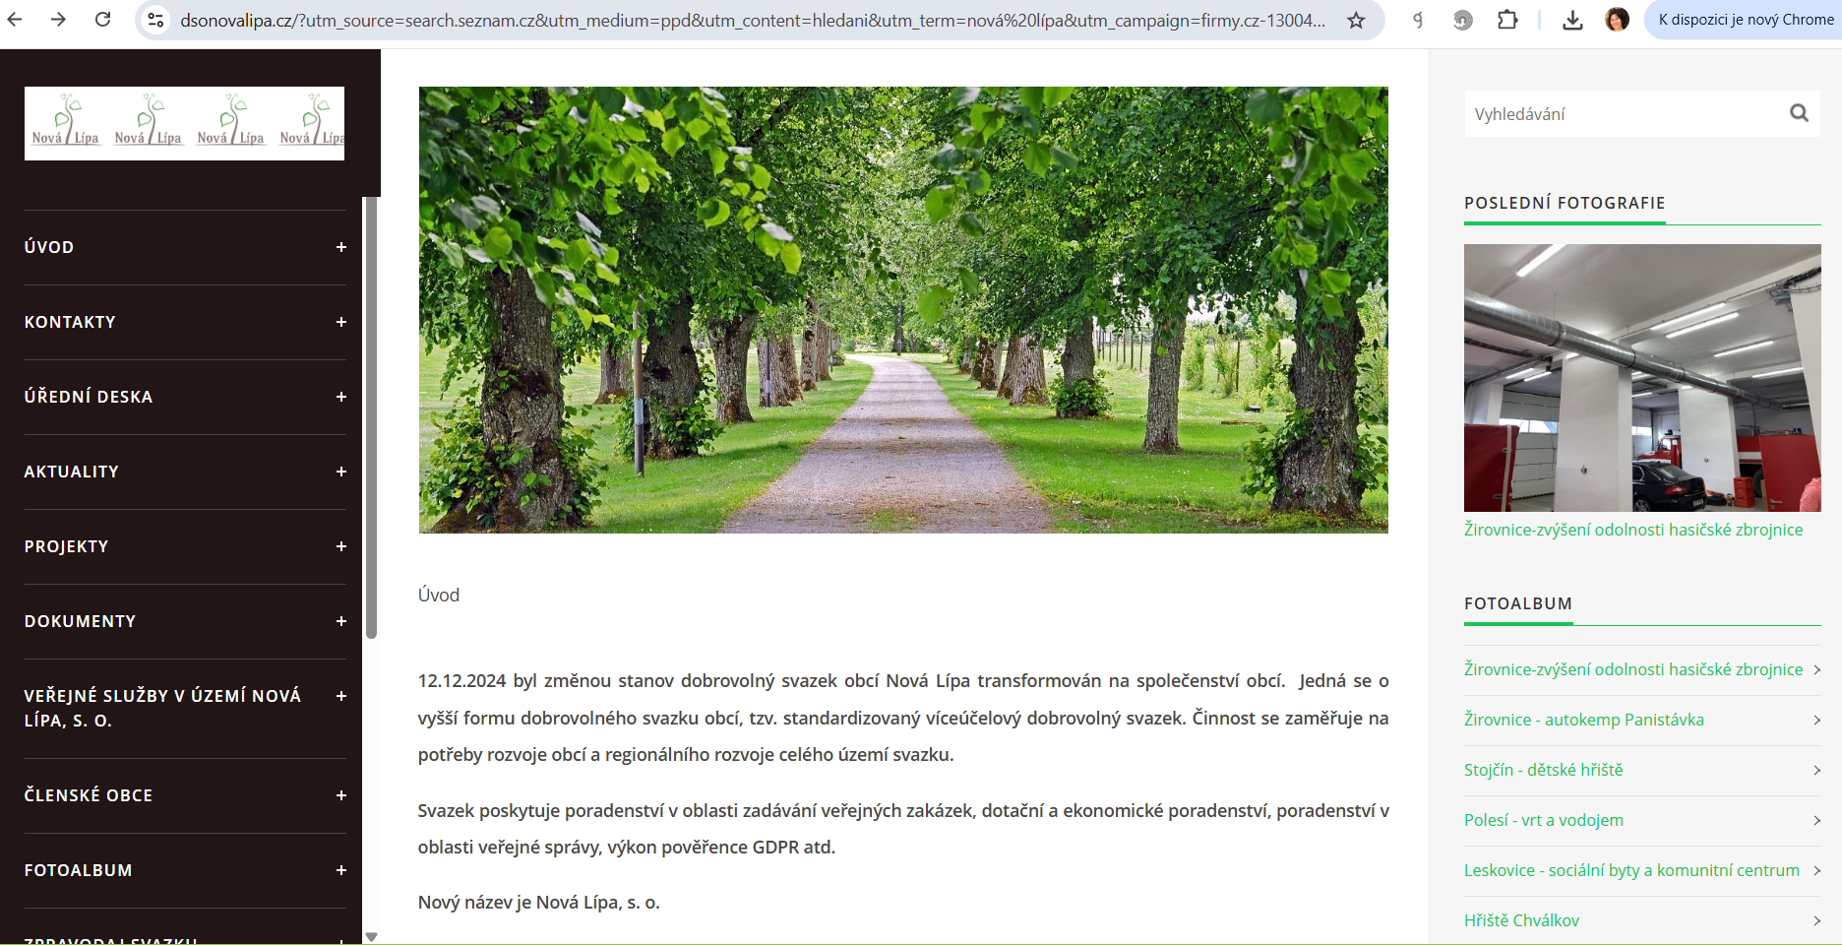
PR Nová Lípa, s. o.
- web aktualizovaný, realizované projekty ☺

Slide 26


Slide 27

Děkujeme za pozornost
Alžběta, Míša, Milan
za tým Nová Lípa, s. o.

